Slide 1
Муниципальное бюджетное дошкольное учреждение детский сад «Ягодка» п. Сосенки
Художественно-эстетическое развитие детей
1 младшей группы.
Подготовили воспитатели:
Небылицина А. Ф.
Кордупова Н. В.

Slide 2
Дошкольное детство – это период, предназначенный самой природой, для творчества и активного познания мира.
Л.С. ВЫгодский

Slide 3
Реализация художественно-эстетического развития детей дошкольного возраста в ФГОС

Slide 4
Цель художественно-эстетического развития — формирование у дошкольников эстетического идеала и художественного вкуса, а также способности к творчеству.

Slide 5
Задачи художественно-эстетического развития
Приобретение теоретических знаний:
Развитие эстетического восприятия объектов окружающего мира и художественных образов.
Развитие интереса к мировой художественной культуре.
Формирование потребности в красоте.
Воспитание эстетического вкуса и чувства гармонии.
Формирование практических умений:
Развитие творческих способностей.
Формирование положительной мотивации к продуктивному творчеству.
Побуждение к самостоятельному экспериментированию с материалами и инструментами для создания художественных образов.

Slide 6
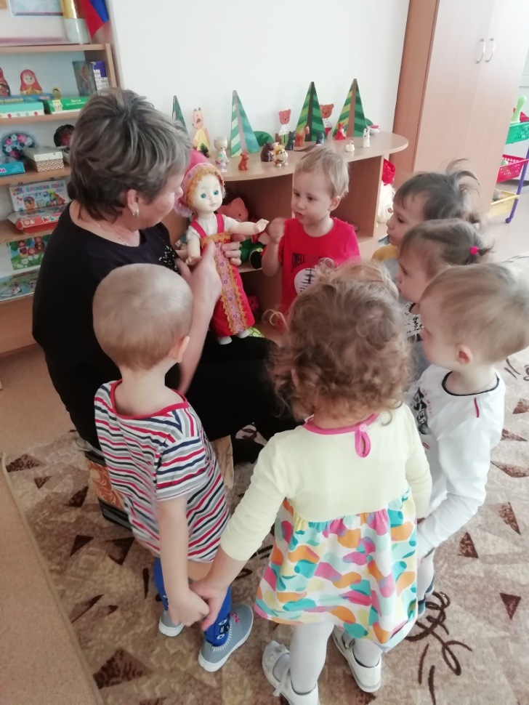
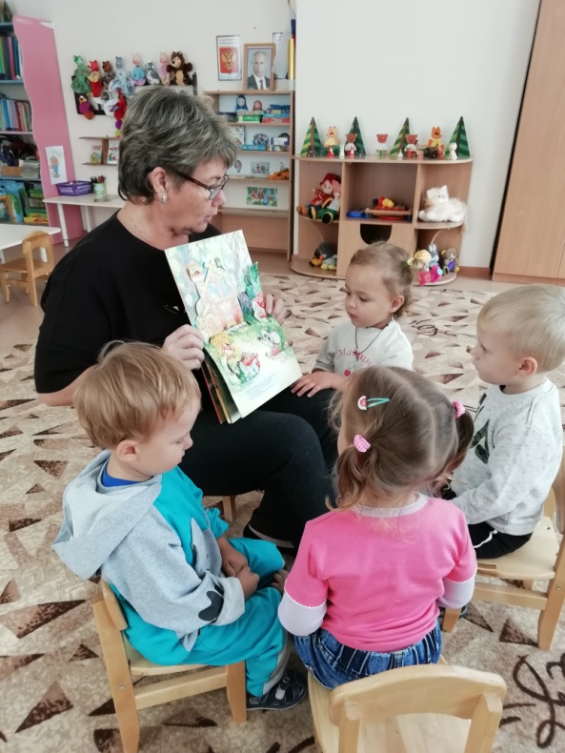
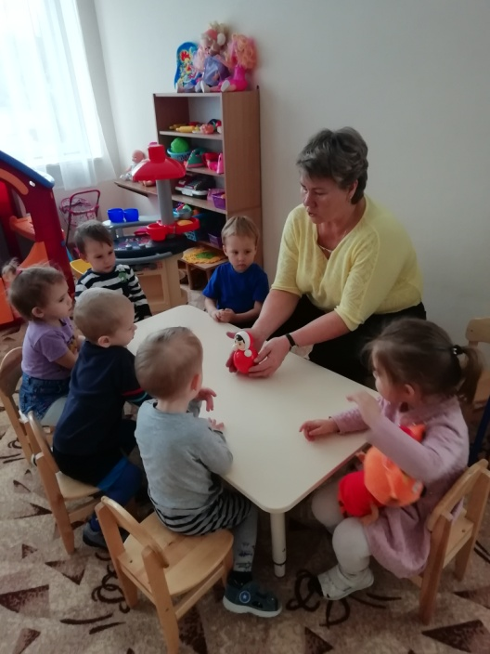
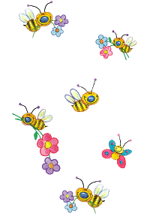
Приёмы и методы эстетического воспитания

Slide 7
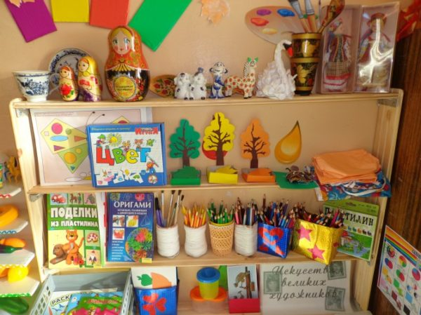
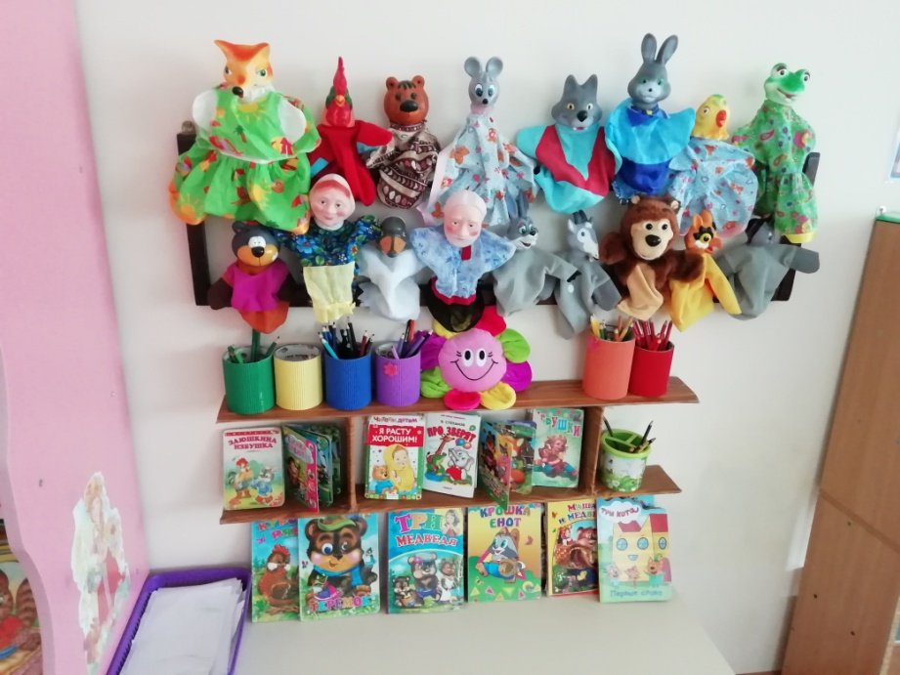
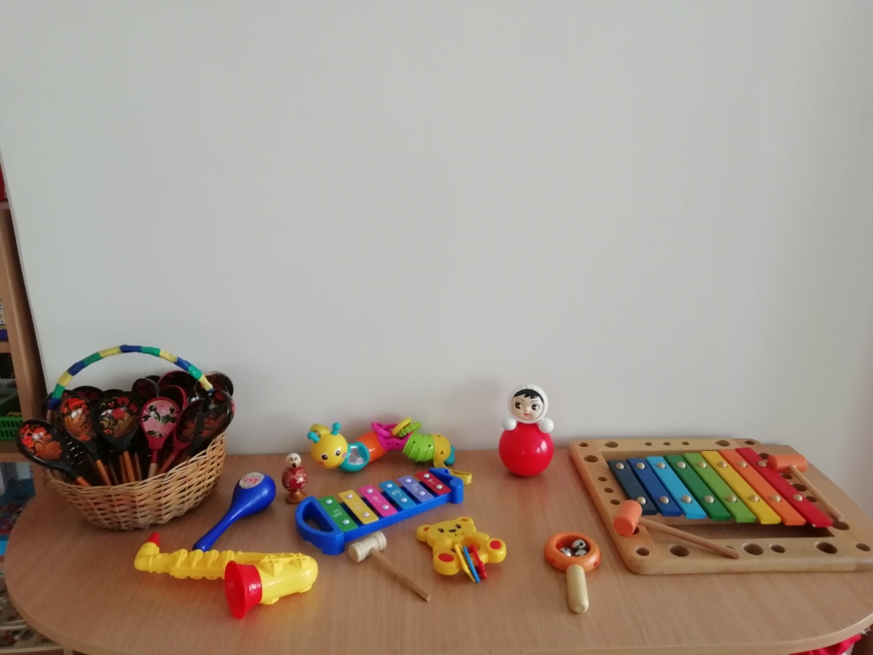
Организация предметно-пространственной среды в рамках эстетического воспитания

Slide 8
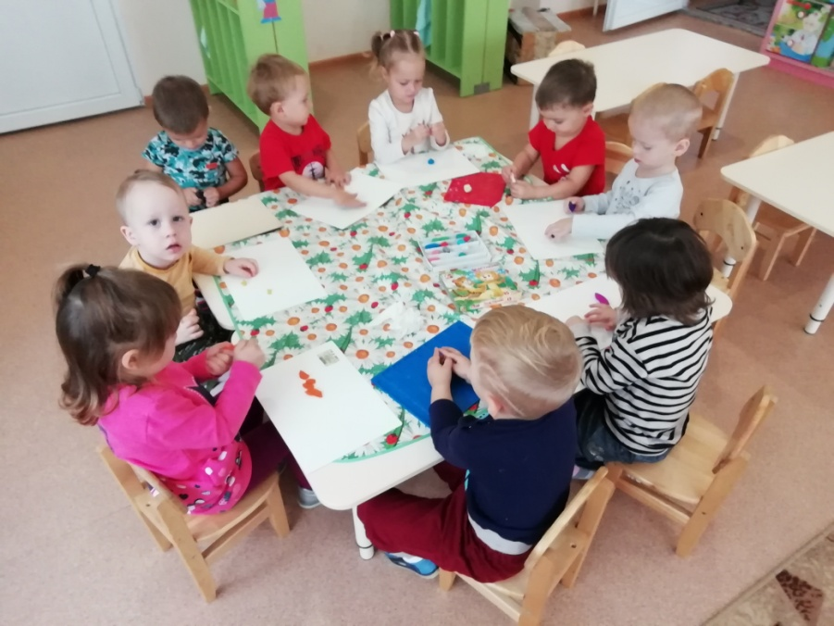
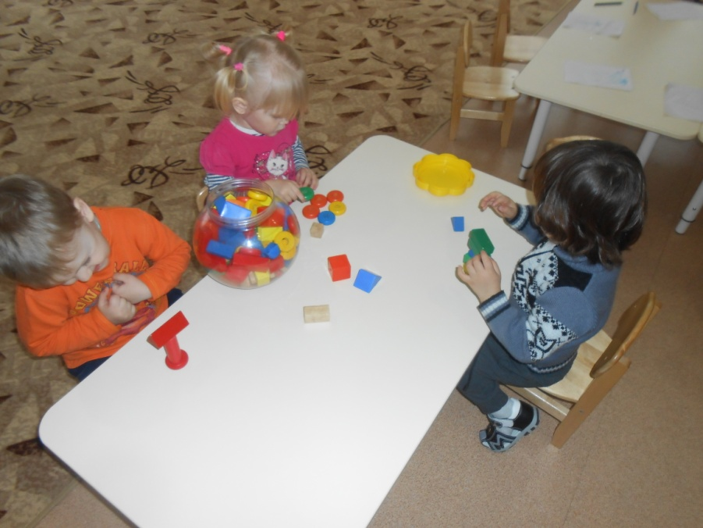
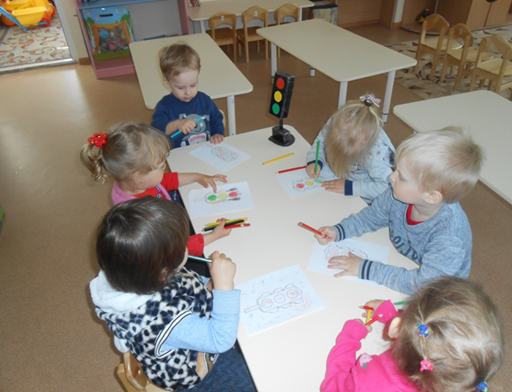
Виды художественно-эстетической деятельности

Slide 9
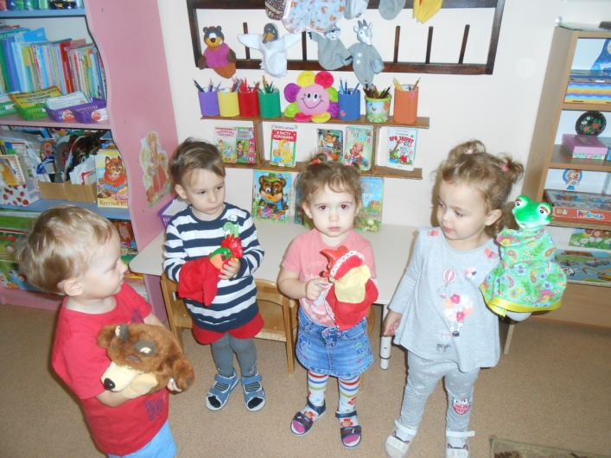
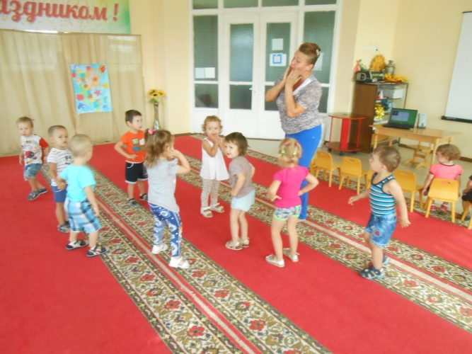

Slide 10
4
Функции художественно-эстетической
деятельности дошкольников
Обучающая. Удовлетворяется потребность детей в поиске новой информации, расширяются представления об окружающем мире.
Воспитательная. Дошкольники приобщаются к мировой художественной культуре, у них формируется умение видеть прекрасное.
Коммуникативная. В процессе обсуждения произведений искусства, выполнения коллективных творческих работ дети учатся общаться друг с другом.
Творческая. У воспитанников появляется желание творить, создавать близкие к эталону красоты образы.
Развлекательная. Игровая форма занятий по художественно-эстетической деятельности увлекает детей, создаёт хорошее настроение.
Релаксационная. Прослушивание музыкальных и литературных произведений, хоровое пение, игра на музыкальных инструментах, участие в терапевтических творческих играх — всё это способствует гармонизации внутреннего состояния ребёнка.

Slide 11
Успешность художественно-эстетической деятельности определяется увлеченностью и способностью детей свободно использовать приобретенные знания, умения и навыки в самом процессе деятельности и находить оригинальные решения поставленных задач. У детей постоянно развивается творческое, гибкое мышление, фантазия и воображение. Творческий поиск в конкретном виде деятельности приводит к положительным результатам.

